Slide 1

ТЕЛЕСМОТРЕНИЕ В КАЗАХСТАНЕ
АНАЛИЗ АУДИТОРИИ ЗА 2022-2024 ГОДЫ

Slide 2





ОТ ПЕРВЫХ ПЕРЕДАЧ ДО СОТЕН КАНАЛОВ
1958
1981
1990е
2012
2024
  Появились национальные и коммерческие телеканалы
  Зарегистрировано 223 казахстанских телеканала
  Первая передача в Алма-Атинской студии
  Переход на цветное изображение
  Запуск ЦЭТВ

Slide 3
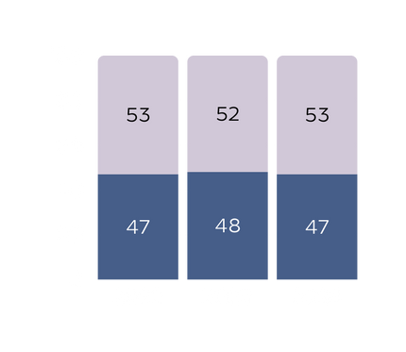
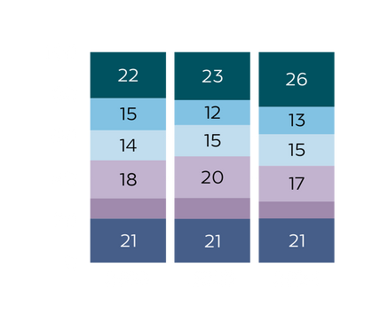
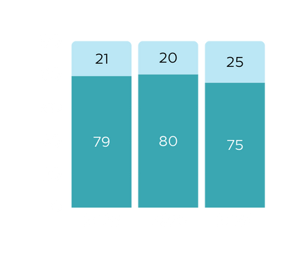
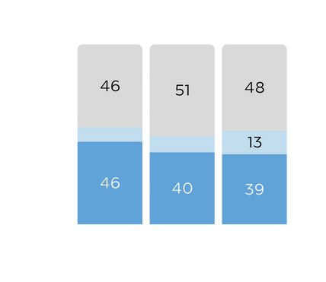
ТЕЛЕЗРИТЕЛЬ СЕГОДНЯ...
99%
смотрели ТВ хотя бы 1 раз в 2024 году
55+ лет
45-54 лет
35-44 лет
25-34 лет
18-24 лет
6-17 лет
женщины
мужчины
42%
10
10
8
смотрят ТВ каждый день
2:54
кабельное/IP ТВ
спутниковое ТВ
эфирное ТВ
в среднем зрители проводят у экранов телевизоров
другие
казахи
8
15
ч
мм
Данные K-Research Central Asia: TV Index, города с населением 100 000+ человек, 6+ лет

Slide 4
КАКИЕ ЖАНРЫ ВЫБИРАЕТ ТЕЛЕЗРИТЕЛЬ?
Развлекательные
программы
13%
Музыкальные программы
4%
Соц-политические программы
4%
Сериалы
42%
Фильмы
18%
Новости
7%
М/фильмы,
детские
программы
5%
Спортивные программы
4%
Гуманитарные программы
4%
Другие
1%
Данные K-Research Central Asia: TV Index, города с населением 100 000+ человек, 6+ лет

Slide 5



ТОП-3 ПОПУЛЯРНЫХ СЕРИАЛОВ
“Реализация”
1-й канал Евразия
Rtg 3.57%, Shr 26.1%
“Условный мент”
1-й канал Евразия
Rtg 3.30%, Shr 23.9%
“Реализация-2”
1-й канал Евразия
Rtg 3.29%, Shr 24.7%
Данные K-Research Central Asia: TV Index, города с населением 100 000+ человек, 6+ лет, 2024 год

Slide 6


ТОП-3 ПОПУЛЯРНЫХ КАЗАХСТАНСКИХ СЕРИАЛОВ
ЕКІ
ЖҮЗ
“Ауыл муғалімі”
Qazastan
Rtg 1.56%, Shr 10.2%
“Қызғалдақ”
Qazaqstan
Rtg 1.55%, Shr 14.2%
“Екі жүз”
Qazaqstan
Rtg 1.33%, Shr 12.1%
Данные K-Research Central Asia: TV Index, города с населением 100 000+ человек, 6+ лет, 2024 год

Slide 7



ТОП-3 ФИЛЬМОВ
“Пуленепробиваемый”
НТК
Rtg 3.13%, Shr 20.7%
“Снежный ангел”
1-й канал Евразия
Rtg 2.97%, Shr 22.6%
“Бессмертные”
1-й канал Евразия
Rtg 2.48%, Shr 25.3%
Данные K-Research Central Asia: TV Index, города с населением 100 000+ человек, 6+ лет, 2024 год

Slide 8



ТОП-3 РАЗВЛЕКАТЕЛЬНЫХ ПРОГРАММ
“Уральские пельмени.
Заливной огонек”
НТК
Rtg 1.88%, Shr 7.6%
“Поле чудес”
1-й канал Евразия
Rtg 2.66%, Shr 19.8%
“Өнер қырандары”
31 канал
Rtg 1.96%, Shr 10.3%
Данные K-Research Central Asia: TV Index, города с населением 100 000+ человек, 6+ лет, 2024 год

Slide 9



ТОП-3 ЕЖЕДНЕВНЫХ НОВОСТЕЙ
“Главные новости”
1-й канал Евразия
Rtg 2.25%, Shr 17.5%
“Новости”
КТК
Rtg 2.22%, Shr 19.9%
“Басты жаңалықтар”
1-й канал Евразия
Rtg 1.01%, Shr 21.7%
Данные K-Research Central Asia: TV Index, города с населением 100 000+ человек, 6+ лет, 2024 год

Slide 10
ТЕЛЕВИДЕНИЕ КАК РЕКЛАМНАЯ ПЛОЩАДКА
ТОП-10 РЕКЛАМОДАТЕЛЕЙ
№ | 2022 | 2023 | 2024
1 | Coca-Cola Almaty Bottlers | Coca-Cola Almaty Bottlers | Coca-Cola Almaty Bottlers
2 | Procter & Gamble | Procter & Gamble | Procter & Gamble
3 | RG Brands | Nestle | Nestle
4 | Ferrero | RG Brands | Kaspi bank
5 | Санофи-Авентис | Ferrero | RG Brands
6 | Mars | L’Oreal/Garnier | Stada CIS Kazakhstan
7 | L’Oreal/Garnier | Unilever | Ferrero
8 | Unilever | Kaspi bank | Mars
9 | Kaspi bank | Pepsico Казахстан | Pepsico Казахстан
10 | Pepsico Казахстан | Mars | FoodMaster
Данные K-Research Central Asia: TV Index, города с населением 100 000+ человек, 6+ лет

Slide 11
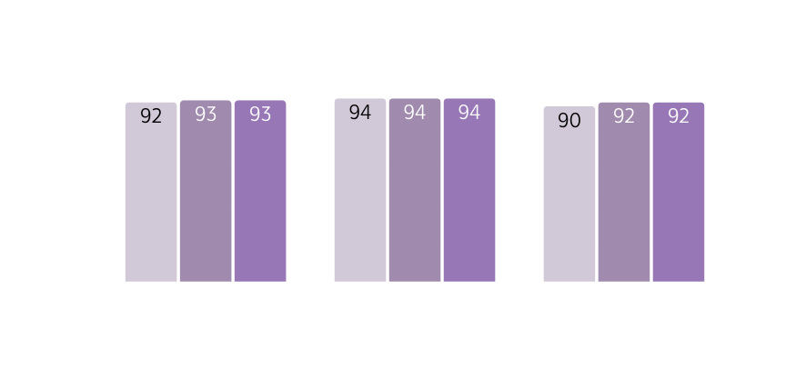
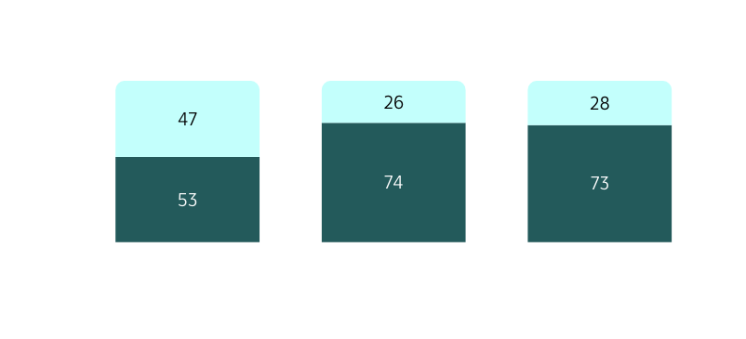
ИНТЕРНЕТ ДОСТУПЕН ВСЕМ, SMART TV СТАНОВИТСЯ НОРМОЙ
ДОЛЯ ПОЛЬЗОВАТЕЛЕЙ ИНТЕРНЕТА
1
НАЛИЧИЕ ТЕЛЕВИЗОРА С ФУНКЦИЕЙ SMART TV
2
2022
2023
2024
нет Smart TV
есть Smart TV
1
Данные Бюро национальной статистики Агентства по стратегическому планированию и реформам РК, 6+ лет
2
Данные K-Research Central Asia: Установочное исследование, города с населением 100 000+ человек, 15+ лет

Slide 12
СПАСИБО ЗА ВНИМАНИЕ!

